Slide 1
El jefe de zona
exitoso
Notes:
Vamos a examinar el papel del jefe de zona.
Con independencia de cuántos de ustedes hayan servido ya como jefes de zona o cuántos vayan a ocupar este cargo, esperamos sinceramente que podamos aprovechar al máximo esta oportunidad para compartir ideas y prácticas para ser un jefe de zona exitoso.
Hablemos de la importancia de un jefe de zona y el apoyo a los clubes.

Slide 2
Qué vamos a ver juntos hoy
Examinar el papel de un jefe de zona o región
Aprender cómo prepararse para una gestión exitosa en su cargo
Maximizar el valor de una reunión de zona para el club: preparación, participación y seguimiento
Jefe de zona y de región – Enfoque Global de Afiliación
Seguimiento con sus clubes
Premios
Notes:
Qué vamos a ver juntos:
Examinar el papel de un jefe de zona o región.
Aprender cómo prepararse para una gestión exitosa en su cargo.
¡Céntrese en los clubes! Manténgase implicado con los clubes de manera activa y mantenga la comunicación de manera continuada. Esta es el área que más me apasiona. Los clubes necesitan mentores tanto como los nuevos Leones necesitan mentores, así que usted puede ser ese mentor y ese recurso para sus clubes.
Maximice el valor de una reunión de zona para los líderes de club. ¡Busque a los líderes del mañana! Ponga énfasis en la planificación de la sucesión.
Tenga reuniones eficaces y céntrese en los clubes. ¿Cuáles son sus necesidades? No se dedique simplemente a repartir materiales. Dé a los clubes una oportunidad para establecer metas y hablar de sus problemas.
Presente los recursos y herramientas disponibles para usted y los clubes en su zona.
Encuentre la mejor manera para comunicar los problemas de los clubes a los líderes distritales.
Comparta mejores prácticas, historias de éxito y preguntas.

Slide 3
Papel del jefe de zona
Notes:
Vamos a examinar el papel del jefe de zona.

Slide 4

El jefe de zona es el eslabón
y
el
distrito
entre los clubes
Imagen cortesía de David Castillo Dominici / FreeDigitalPhotos.net
Notes:
Como jefe de zona, usted desempeña un papel importante en el distrito para apoyar el éxito de los clubes de su zona.
Igual que un eslabón en una cadena, el jefe de zona es el eslabón entre los clubes y el distrito. *Por eso, debe hacer todo lo posible por fortalecer esta conexión. ¡Comunicación, comunicación, comunicación!
«Esto también se aplica a los jefes de zona y de región provisionales».
Hablen de por qué fueron seleccionados, qué ofrecen, etc.

Slide 5


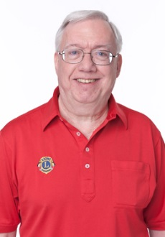
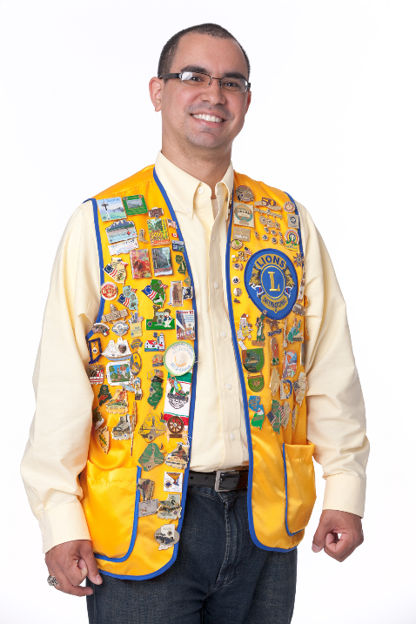


Usted trabajará estrechamente con estos dirigentes de club
Presidente
Vicepresidente
Secretario
Jefe de zona
Asesor
de afiliación
Asesor
de servicio
Notes:
Usted pasará gran parte de su tiempo con algunos de los principales dirigentes de club, especialmente el presidente y vicepresidente(s) de club, el secretario de club y quizás también el asesor de afiliación y el asesor de servicio.
Debe tenerse en cuenta que los comités permanentes están estructurados para apoyar las funciones principales de un club exitoso. Con los nuevos dirigentes del club definidos en el Modelo Oficial de Estatutos y Reglamentos de Club revisado, también se han definido el papel y las responsabilidades de varios de los dirigentes de club.
Esta estructura es parte de una perspectiva más amplia para prestar un servicio humanitario mejorado en nuestras comunidades y en todo el mundo.

Slide 6

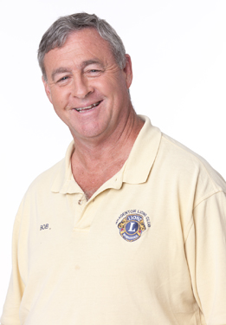
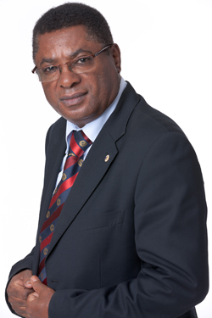
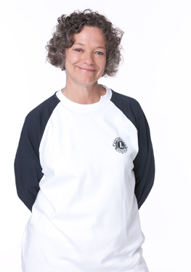
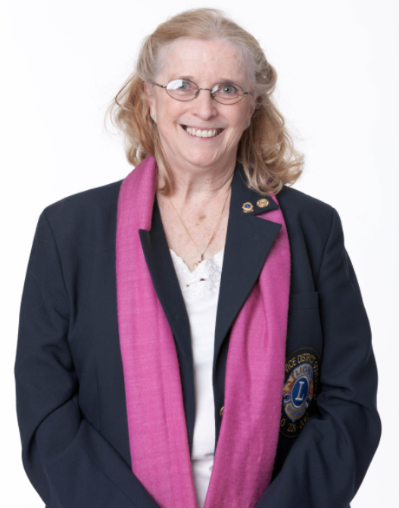
Usted trabaja estrechamente con el gobernador de distrito
y el Equipo Global de Acción
Coordinador del Equipo de Afiliación del Distrito
Coordinador del Equipo de Liderato del Distrito
Coordinador del Equipo de Servicio del Distrito
Coordinador del Equipo de Extensión del Distrito
Jefe de zona
Gobernador de distrito
Notes:
El comité consultivo se comunica a través del jefe de zona con el gobernador de distrito y el gabinete del distrito. Vamos a tomarnos un momento para comprender realmente qué significa esto. Quiere decir que el comité consultivo es un comité de trabajo centrado en todas las facetas del GAT para ayudar a los clubes con ideas de nuevos proyectos de servicio, estrategias de captación efectivas, así como a identificar a líderes y fomentar su desarrollo, y animar a los socios a que encuentren su situación ideal para poder ganar la confianza suficiente para captar a otros Leones y ser sus mentores. Usted es una pieza clave para lograr esto. Posibilitar que los dirigentes de club vean la importancia de asumir cargos de liderato a un nivel superior es fundamental para nuestra supervivencia como asociación.
Los jefes de zona y de región sirven como dirigentes del gabinete de distrito según la estructura de distrito modelo, y sirven como principal eslabón de comunicación entre el gabinete y los dirigentes de club que sirven en el Comité Consultivo del Gobernador de Distrito.

Slide 7
Usted proporciona una comunicación bidireccional
Equipo Global de Acción de Distrito
Comité Consultivo del Gobernador de Distrito
Jefe de zona
Notes:
La comunicación, especialmente la comunicación bidireccional, es un componente importante del éxito en cualquier cargo de liderato, incluyendo el cargo de jefe de zona. La comunicación bidireccional se refiere al intercambio organizado de información entre los diferentes niveles de una estructura establecida.
Como eslabón entre los clubes y el distrito, usted será el facilitador de la comunicación bidireccional. Esto quiere decir que usará estrategias para dirigir el flujo de comunicación entre los diversos niveles del distrito y asegurar que las líneas de comunicación se mantienen abiertas.
Como recurso clave para los clubes y los dirigentes de club, usted comunica información desde los clubes de su zona al distrito en relación con sus éxitos y sus desafíos.
Usted comparte información sobre programas y proyectos organizados por el distrito, el distrito múltiple y Lions Clubs International. Además, alienta a los clubes a participar en las convenciones de distrito y distrito múltiple y las convenciones internacionales.
Trabajará estrechamente con el equipo del gobernador de distrito y los coordinadores del Equipo Global de Acción del Distrito en apoyo de los clubes prósperos.
También proporciona una oportunidad para que los líderes de club compartan e interactúen en las reuniones de zona, ofreciendo tanto oportunidades de aprendizaje para los líderes de club como celebraciones de los éxitos de los clubes.

Slide 8
¡Prepárese antes de empezar su gestión!
Notes:
Vamos a ver cómo se puede preparar antes del comienzo de su gestión.

Slide 9

Participe en todas las capacitaciones para jefes de zona y región ofrecidas por su distrito.
Explore las oportunidades para aprender en el Centro Leonístico de Aprendizaje.
Es posible que su distrito ofrezca capacitación dirigida.
Revise también los recursos más recientes para clubes.
Chris Bunch – LION Managing Editor
Sanjeev Ahuja – Chief of Marketing & Membership
Dan Hervey – Brand & Creative Director
Stephanie Morales – Meetings Manager
Notes:
Participe en todas las capacitaciones para jefes de zona y región ofrecidas por su distrito.
Hay disponible capacitación en línea.
Es posible que su distrito ofrezca capacitación dirigida.
Revise también los recursos más recientes para clubes.
Explore las oportunidades para aprender en el Centro Leonístico de Aprendizaje.

Slide 10
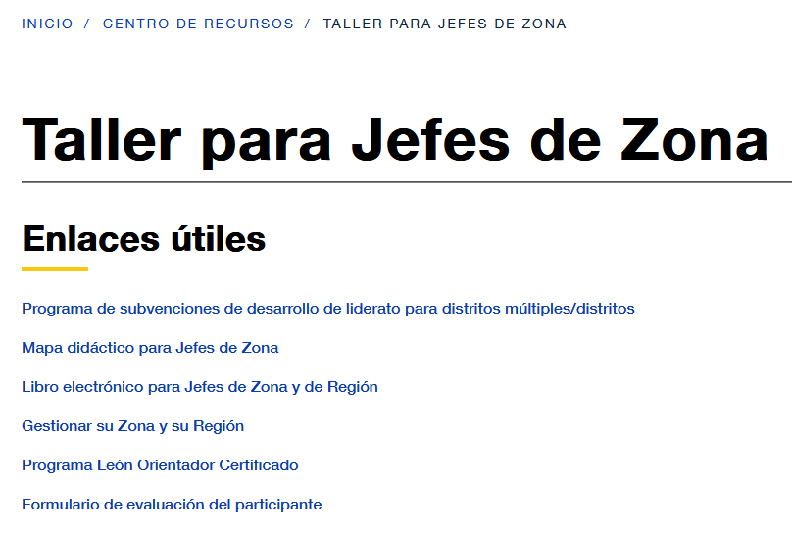
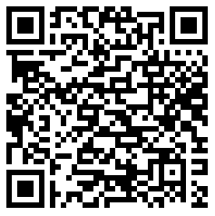
¡Prepararse para el éxito!
¡Taller facilitado disponible en la web!
Chris Bunch – LION Managing Editor
Sanjeev Ahuja – Chief of Marketing & Membership
Dan Hervey – Brand & Creative Director
Stephanie Morales – Meetings Manager
Prepararse para la sesión
El papel del jefe de zona
Fijación de las metas de la zona y planificación de la acción
Resolución de problemas
Evaluación de la situación de los clubes
Notes:
Esta página web se ha actualizado recientemente y proporciona material útil para que se pueda preparar para tener éxito como jefe de zona.

Slide 11
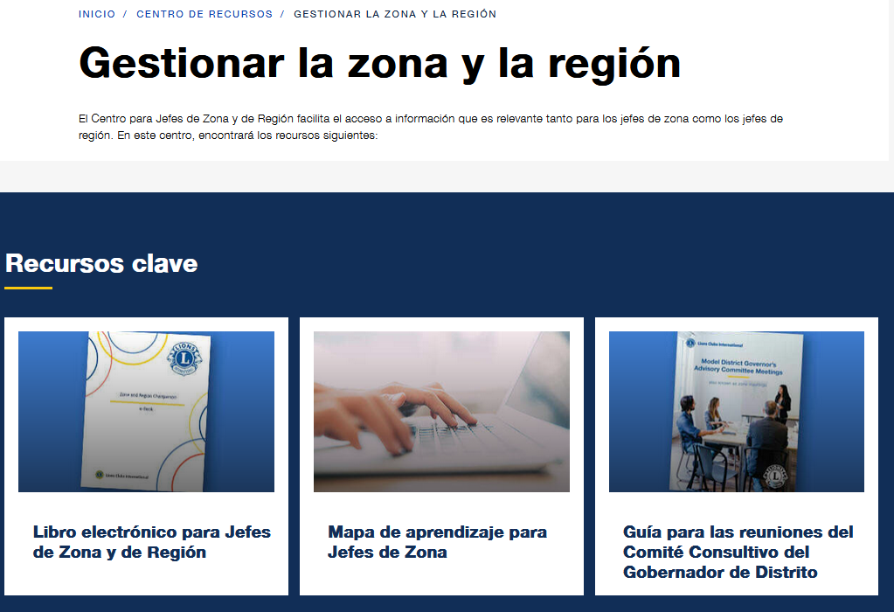
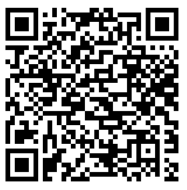
Esta es su base de operaciones para herramientas y recursos
Notes:
Esta es su base de operaciones para herramientas y recursos.
En la sección «Recursos» encontrará el Libro electrónico de los Jefes de Zona y de Región actualizado y un enlace a los módulos de capacitación para jefes de zona, que pueden completarse como actividad de autoaprendizaje o como formación dirigida.
Esta página web también contiene enlaces a formularios y guías de uso común para liderar reuniones de zona y apoyar que los clubes se encuentren en una buena situación.
Escanee el código QR: este código le llevará a la página en inglés. Después deberá cambiar a su idioma.

Slide 12

¡Libro electrónico para Jefes de Zona y de Región!
Le guía a lo largo de su año, e incluye:
La preparación y la formación
La planificación del calendario para el año
Su rol con los clubes y el distrito
Recursos de calidad para tener clubes prósperos
Promover la armonía entre los clubes
Chris Bunch – LION Managing Editor
Sanjeev Ahuja – Chief of Marketing & Membership
Dan Hervey – Brand & Creative Director
Stephanie Morales – Meetings Manager
Notes:
El Libro electrónico de los Jefes de Zona y de Región indica paso a paso cómo cumplir con éxito una gestión en esta importante función. Ha sido actualizado recientemente.
Le guía a lo largo de su año, e incluye:
La preparación y formación
La planificación del calendario y programación de actividades para el año
Su rol con los clubes y el distrito
Los recursos de clubes de calidad para que pueda ayudar a los clubes
Las herramientas para promover la armonía entre los clubes

Slide 13

¡Conviértase en un León Orientador Certificado!
Aprenda cómo apoyar a clubes nuevos y a clubes establecidos que estén en dificultades.
Conozca bien las funciones de todos los dirigentes de club.
Céntrese en las mejores prácticas para las operaciones del club.
Manténgase informado sobre los recursos más recientes para clubes.
Chris Bunch – LION Managing Editor
Sanjeev Ahuja – Chief of Marketing & Membership
Dan Hervey – Brand & Creative Director
Stephanie Morales – Meetings Manager
Notes:
¡Conviértase en un León Orientador Certificado!
Aprenda cómo apoyar a clubes nuevos y a clubes establecidos que necesiten asistencia.
Conozca bien las funciones de todos los dirigentes de club.
Céntrese en las mejores prácticas para las operaciones del club.
Manténgase informado sobre los recursos más recientes para clubes.

Slide 14

Prepararse para dirigir, prepararse para el éxito
Antes de que comience su gestión
  Planee el calendario del año
  De los eventos que ocurren durante el año.
  Organícese: sepa cómo comunicarse con los dirigentes de los clubes.
Notes:
Prepararse para dirigir, prepararse para el éxito
Antes de que comience su gestión, planee el calendario del año:
Visitas a los clubes
Reuniones de zona
Reuniones de gabinete de distrito
Convenciones y conferencias
Organícese: sepa cómo comunicarse con los dirigentes de los clubes.

Slide 15
De acuerdo, creo que estoy listo, ¿ahora qué?
Manténgase implicado con los clubes de manera activa
a lo largo del año.
Notes:
De acuerdo, creo que estoy listo, ¿ahora qué?
Manténgase implicado con los clubes de manera activa a lo largo del año.

Slide 16
Prepárese para sus visitas a los clubes y manténgase implicado de manera activa
¡Sea el mejor amigo del club!
Conozca el club y sus proyectos. Familiarícese con el Informe de Logros del Club.
Tenga a mano una copia de los estatutos y reglamentos y el folleto de orientación de nuevos socios por si surgen preguntas.
Conozca el tema del presidente internacional y de los gobernadores de distrito y prepárese para analizarlos.
Notes:
Prepárese para sus visitas a los clubes y manténgase implicado de manera activa.
¡Sea el mejor amigo del club!
Conozca el club y sus proyectos. Hable sobre el Informe de Logros del Club: dónde obtenerlo, qué información contiene.
Tenga a mano una copia de los estatutos y reglamentos y el folleto de orientación de nuevos socios por si surgen preguntas. Así estará preparado.
Promueva el tema del presidente internacional y de los gobernadores de distrito. Prepárese para hablar y proporcionar información sobre ellos.

Slide 17
Prepárese para sus visitas a los clubes y manténgase implicado de manera activa
¡Sea el mejor amigo del club!
Promueva su tema de zona, su pasión.
Esté preparado para responder preguntas sobre el Leonismo, como las cuotas, etc.
Exhorte al club a esforzarse por conseguir el Premio Club por Excelencia todos los años.
Busque al próximo jefe de zona: planificación de la sucesión
Notes:
Si ha establecido un tema para su zona, promuévalo. Explique por qué le apasiona y cómo los clubes pueden ayudar a conseguirlo.
Familiarícese con las cuotas que LCI cobra a los clubes y el próximo aumento de las cuotas. Sepa en qué parte de la página web de LCI se puede encontrar esta información.
Exhorte al club a esforzarse por conseguir el Premio Club por Excelencia todos los años. Tenga a mano una copia de la solicitud del premio y anímeles a visitar la página web para obtener más información.
La planificación de la sucesión es clave. Cuando visite sus clubes, fíjese en quién podría ser el próximo jefe de zona.

Slide 18
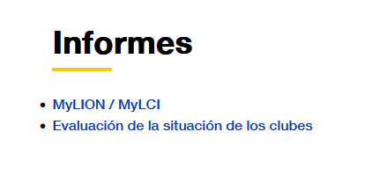
Cómo acceder al Informe de Evaluación de la Situación de los Clubes
Notes:
Se puede acceder al Informe de Evaluación de la Situación de los Clubes haciendo clic en el enlace de la sección Recursos de la página web de jefes de zona/región.
Los jefes de región/zona provisional sin distritar se pueden beneficiar de esto.

Slide 19

Evaluación de la situación de los clubes
Evalúe la situación de sus clubes cada mes:
Afiliación neta
Proporciona un vistazo rápido a lo siguiente:
Afiliación neta del año hasta la fecha
Presentación de informes de servicio
Rotación de los dirigentes
Historial de informes de afiliación enviados
Estado actual del club
Informes servicio
Historial de informes
Rotación dirigentes
Estado del club
Notes:
Una de las herramientas más valiosas para el jefe de zona es el Informe de Evaluación de la Situación de los Clubes.
Se genera y envía todos los meses al gobernador de distrito.
Pida al gobernador de distrito que comparta con usted este informe todos los meses.
El Informe de Evaluación de la Situación de los Clubes proporciona un vistazo rápido a lo siguiente:
Estado del club - Si están activos o en statu quo
Cifras de socios - Crecimiento neto de la afiliación de lo que va del año hasta la fecha
También indica la frecuencia de presentación de informes en relación con:
Historial de presentación de informes de afiliación mensual.
Rotación del presidente del club – Importante observar. (Discutir la reducción del grupo de líderes)
Presentación de informes de actividades de servicio – Alentar a los clubes a informar las actividades de servicio en el sistema de presentación de informes.

Slide 20
Informe de Logros del Club
Número de socios del club, incluidos los socios que se añadieron y se dieron de baja del club en el año Leonístico actual
Estado del club
Dirigentes de club
Leones que tienen socios patrocinados
Socios del club que han recibido un gran reconocimiento (Premios Llave, Afiliación Vitalicia, Premios Cheurones por años de servicio, Premio Club por Excelencia y más)
Niveles de donantes de LCIF, incluidos donantes AMJ y AMJ Progresivo
Reconocimiento del club
Actividades de servicio recientes
Notes:
Este informe proporciona una imagen detallada de qué tal va el club.
Como puede ver en esta diapositiva, el informe cubre una amplia variedad de categorías para ayudarle a familiarizarse con el club antes de su visita.
Actualmente, este informe se encuentra en el Lion Portal, en la sección de informes, y se moverá al nuevo sistema de presentación de informes cuando se lance.

Slide 21


Tómese el tiempo de comprender la función de cada dirigente del club.
Nuevos cargos de dirigentes, vocales y presidentes de comités.
Comités permanentes readaptados y actualizados.
Define la nueva estructura del club estándar.
Chris Bunch – LION Managing Editor
Sanjeev Ahuja – Chief of Marketing & Membership
Dan Hervey – Brand & Creative Director
Stephanie Morales – Meetings Manager
Notes:
Tómese el tiempo de comprender la función de cada dirigente del club.
Para mejorar el funcionamiento de los clubes y proporcionar una estructura enfocada para los líderes de los clubes, se han realizado cambios en el Modelo Oficial de Estatutos y Reglamentos de Club.
Se proporcionan nuevos cargos de dirigentes, vocales y asesores.
Comités readaptados – Los comités se basan ahora en los siete dirigentes principales del club y apoyan las funciones principales de un club exitoso:
Prestar servicio significativo a la comunidad
Aumentar la afiliación y proporcionar relaciones positivas
Formar líderes exitosos

Slide 22

Premio Club por Excelencia
Hoja de ruta hacia el éxito
Los criterios tienen estas áreas de enfoque:
Aumento de socios
Servicio
Liderato y excelencia organizacional
Mercadotecnia
Este premio puede ganarse todos los años: ¡es una gran meta para todos los clubes!
Notes:
Los clubes deben revisar la solicitud al comienzo del año y utilizarla como hoja de ruta para alcanzar la excelencia del club.
Aumento de socios: un aumento neto de socios o patrocinio de un club de Leones, club Leo o filial de club durante el año Leonístico en curso
2. Servicio: Contribuyó a LCIF, inició un nuevo proyecto de servicio
Liderato y excelencia organizacional: Los clubes deben estar al día en sus obligaciones, han notificado sus dirigentes a LCI, participado en uno o más eventos de capacitación de liderato (distrito, distrito múltiple, internacional, webinars, Centro Leonístico de Aprendizaje) y en oportunidades de mejora utilizando la Iniciativa Clubes de Calidad, ¡Su club, a su manera! o bien Planificar para alcanzar el éxito del club
4. Mercadotecnia: Dio a conocer sus actividades de servicio a través de los medios de comunicación locales / redes sociales
Califican los clubes constituidos antes del 1 de enero.

Slide 23

Conéctese a las plataformas digitales para mantener relaciones estrechas con sus clubes
Chris Bunch – LION Managing Editor
Sanjeev Ahuja – Chief of Marketing & Membership
Dan Hervey – Brand & Creative Director
Stephanie Morales – Meetings Manager
Únase a los grupos de sus clubes en las redes sociales.
Siga la sede cibernética del club y Salesforce para estar al tanto de las actividades del club.
Consulte los informes en el sistema de informes
Notes:
Aproveche las conexiones digitales para mantener relaciones estrechas con sus clubes.
Únase a los grupos de sus clubes en las redes sociales.
Siga la sede cibernética del club y Salesforce para estar al tanto de las actividades del club.
Consulte los informes en el sistema de informes.

Slide 24
Éxito de la reunión de zona
Preparación, participación y seguimiento

Slide 25

La guía para reuniones de zona le ayudará a prepararse para las reuniones.
Esta guía está disponible en la página web de los jefes de zona y de región, junto con archivos pdf editables de los formularios incluidos en la guía. Contiene consejos para:
Programar las reuniones con mucha antelación
Orden del día sugerido para cada reunión
Ofrecer varios lugares para la celebración de las reuniones de zona
Obtener el apoyo de los coordinadores del Equipo Global de Acción del distrito
Recuerde: ¡Las reuniones deben ser concisas y centrarse en las necesidades de los clubes!
Chris Bunch – LION Managing Editor
Sanjeev Ahuja – Chief of Marketing & Membership
Dan Hervey – Brand & Creative Director
Stephanie Morales – Meetings Manager
Notes:
La guía para reuniones de zona le ayudará a prepararse para las reuniones.
Esta guía está disponible en la página web de los jefes de zona y de región, junto con archivos pdf editables de los formularios incluidos en la guía. Contiene consejos para:
Programar las reuniones con mucha antelación.
Orden del día sugerido para cada reunión.
Ofrecer varios lugares para la celebración de las reuniones de zona.
Obtener el apoyo de los coordinadores del Equipo Global de Acción del distrito.
Recuerde: ¡Las reuniones deben ser concisas y centrarse en las necesidades de los clubes!

Slide 26
Ayude a los clubes a prepararse: complete la hoja de trabajo de desafíos y oportunidades.
Buena herramienta para los clubes que tienen dificultades en áreas específicas de operación.
Puede usarse en visitas a clubes o reuniones de zona.
Buena herramienta cuando se analizan estrategias de apoyo a los clubes con los coordinadores del GAT de distrito.
Chris Bunch – LION Managing Editor
Sanjeev Ahuja – Chief of Marketing & Membership
Dan Hervey – Brand & Creative Director
Stephanie Morales – Meetings Manager
Notes:
Ayude a los clubes a prepararse: complete la hoja de trabajo de desafíos y oportunidades.
Algunos clubes podrían necesitar un poco más de atención y están buscando maneras de abordar sus problemas.
Buena herramienta para los clubes que tienen dificultades en áreas específicas de operación.
Puede usarse en visitas a clubes o reuniones de zona.
Buena herramienta cuando se analizan estrategias de apoyo a los clubes con los coordinadores del GAT de distrito.
Consejo útil: en su primera reunión de zona, pida a cada presidente de club que elabore una lista de metas para su club en cada una de las siguientes áreas:
Aumento/retención de socios
Desarrollo de liderato
Servicio
LCIF
Esta Hoja de trabajo de desafíos y oportunidades puede ayudarles a formular metas EMART y/o ajustar metas poco realistas.

Slide 27
Comité Consultivo del Gobernador de Distrito
Sus reuniones de zona comienzan con el Comité Consultivo del Gobernador de Distrito
Presidente
Vicepresidente
Secretario
Jefe de zona
Notes:
Sus reuniones de zona comienzan con el Comité Consultivo del Gobernador de Distrito
Algunas zonas invitan a sus reuniones a otras personas además de los dirigentes de club, pero los principales miembros del Comité Consultivo del Gobernador de Distrito son:
Presidente de club
Vicepresidente de club
Secretario de club
En función del enfoque principal de la reunión, si invita a coordinadores del GAT u oradores de programa, también podría proporcionar oportunidades de aprendizaje para estas personas:
Asesor de servicio del club
Asesor de afiliación del club
Asesor de liderato del club

Slide 28
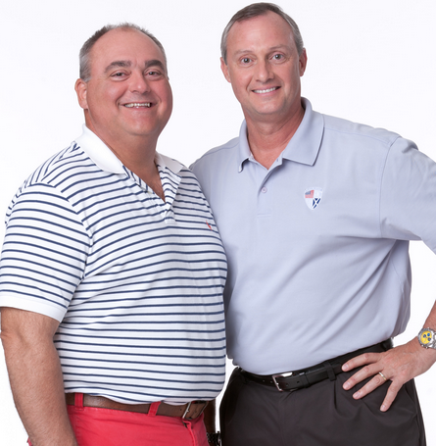
Los Leones Orientadores son un recurso adicional para los clubes
Asegúrese de invitar a los Leones Orientadores de los clubes si tienen alguno asignado
Leones Orientadores Certificados
Notes:
Los Leones Orientadores son un recurso adicional para los clubes. Asegúrese de invitar a los Leones Orientadores de los clubes si tienen alguno asignado.
Los Leones Orientadores son asignados a cada nuevo club de Leones fundado. Trabajan directamente con los dirigentes de club para asegurarse de que los clubes consiguen comenzar de manera sólida con sus operaciones.
Si tiene cualquier club de menos de 2 años sería beneficioso invitar a estos importantes líderes a las reuniones de zona.
Es posible que también se hayan asignado Leones Orientadores a algunos de los clubes existentes en su zona y quizás no sea consciente de esto.
Pida a su gobernador de distrito que le entregue una lista con todos los Leones Orientadores asignados a cualquiera de los clubes de su zona.
Hay disponible un Informe del León Orientador en Salesforce.

Slide 29
GAT… proporciona recursos humanos a los líderes de los clubes
Gobernador de distrito
Coordinador del Equipo de Servicio
del Distrito
Coordinador del Equipo de Afiliación del Distrito
Coordinador del Equipo de Liderato del Distrito
Coordinador del Equipo de Extensión del Distrito
Notes:
The zone chairperson links the human resources provided by district Lions leaders rich with specialized knowledge and experience, such as the Global Action Team coordinators to support the club officers in leading their clubs.
In the districts, coordinators serve one-year terms as members of the district cabinet
El gobernador de distrito sirve como presidente del Equipo Global de Acción a nivel de distrito.
Cada distrito tiene un:
Coordinador del Equipo Global de Servicio del Distrito
Coordinador del Equipo Global de Afiliación del Distrito
Coordinador del Equipo Global de Liderato del Distrito
Y como novedad para el próximo año fiscal, el Coordinador del Equipo Global de Extensión del Distrito
Cada uno de estos líderes distritales aporta experiencia para ayudar a los clubes a tener éxito en esas áreas funcionales específicas.
¡Busque formas para que estos valiosos recursos humanos se impliquen en el servicio a los clubes de su zona!
Recuerde a sus clubes y a usted mismo que los miembros del GAT no constituyen una capa de supervisión, sino que son recursos que los clubes pueden usar para potenciar la efectividad del club en las cuatro áreas que presentamos en la diapositiva 22.

Slide 30

En su primera reunión, ¡céntrese en el servicio!
Equipo Global de Acción
Dirigentes de club
Presidente
Vicepresidente
Coordinador del Equipo de Servicio del Distrito
Jefe de zona
Asesor de
servicio
Secretario
Notes:
En su primera reunión, ¡céntrese en el servicio!
Para proporcionar oportunidades de aprendizaje a sus dirigentes de club, centre el programa de su primera reunión en el servicio.
Esto comienza con usted como jefe de zona.
Y con los miembros del Comité Consultivo del Gobernador de Distrito de sus distintos clubes.
Invite también al asesor de servicio de los clubes
y que participe también el Coordinador del Equipo Global de Servicio del Distrito.

Slide 31
Colabore con el Coordinador del Equipo Global de Servicio del Distrito para compartir:
Programas a nivel de distrito, distrito múltiple, internacional
Proyectos y programas de servicio a nivel de todo el distrito
Intercambio de ideas de proyectos de servicio de los clubes
Maneras de identificar nuevos proyectos de servicio
Evaluación de las necesidades de la comunidad
Chris Bunch – LION Managing Editor
Sanjeev Ahuja – Chief of Marketing & Membership
Dan Hervey – Brand & Creative Director
Stephanie Morales – Meetings Manager
Coordinador del Equipo de Servicio del Distrito
Notes:
Colabore con el Coordinador del Equipo Global de Servicio para compartir:
Programas a nivel de distrito, distrito múltiple, internacional
Proyectos y programas de servicio a nivel de todo el distrito
Intercambio de ideas de proyectos de servicio de los clubes
Maneras de identificar nuevos proyectos de servicio
Evaluación de las necesidades de la comunidad

Slide 32








Recursos para el asesor de servicio del club
CÁNCER
INFANTIL
DIABETES
ALIVIO PARA DESASTRES
MEDIO AMBIENTE
ESFUERZOS HUMANITARIOS
HAMBRE
VISIÓN
JUVENTUD
La Trayectoria de Servicio
Aprender - Descubrir - Actuar - Celebrar
Notes:
Recursos para el asesor de servicio del club
Las causas globales:
Diabetes
Medio ambiente
Hambre
Visión
Cáncer infantil
En el nuevo sitio web, busque «La trayectoria de servicio» (en inglés: «The Service Journey») para obtener una amplia variedad de herramientas y recursos que pueden ayudar a los clubes a proporcionar un servicio significativo a sus comunidades.
Aprender: explorar las causas globales.
Descubrir: explorar la caja de herramientas
Actuar: lanzar una actividad de servicio
Celebrar: ¡compartir sus historias!
Además de las ya mencionadas, también tenemos 3 áreas de enfoque de LCIF adicionales: juventud, auxilio en casos de desastre y esfuerzos humanitarios.

Slide 33

Fundación Lions Clubs International
Impulsa el servicio de los Leones.
Gestiona las subvenciones:
Iniciativas humanitarias
Iniciativas globales de salud
Iniciativas nuevas y emergentes
Invite a su coordinador de LCIF del distrito a una reunión para dar información a los Leones sobre su fundación.
Chris Bunch – LION Managing Editor
Sanjeev Ahuja – Chief of Marketing & Membership
Dan Hervey – Brand & Creative Director
Stephanie Morales – Meetings Manager
Notes:
LCIF es su Fundación. LCIF está aquí para impulsar el servicio.
Gestiona las subvenciones:
Iniciativas humanitarias
Iniciativas globales de salud
Iniciativas nuevas y emergentes
Invite a su coordinador de LCIF del distrito a una reunión para dar información a los Leones sobre su fundación.

Slide 34

En su segunda reunión, ¡céntrese en la afiliación!
Equipo Global de Acción
Dirigentes de club
Presidente
Vicepresidente
Coordinador del Equipo de Afiliación del Distrito
Jefe de zona
Asesor de
afiliación
Secretario
Notes:
En su segunda reunión, ¡céntrese en la afiliación!
Centre el programa de su reunión en la afiliación.
Invite a los miembros del Comité Consultivo del Gobernador de Distrito de sus distintos clubes.
Invite también al asesor de afiliación de los clubes
y que participe también el Coordinador del Equipo Global de Afiliación del Distrito.

Slide 35
Colabore con el Coordinador del Equipo Global de Afiliación del Distrito para:
Promocionar los recursos de aumento de socios en los clubes.
Apoyar y guiar a los asesores de afiliación de los clubes.
Encontrar comunidades para posibles clubes nuevos.
Ayudar a los clubes a poner en marcha un plan de aumento de socios.
Chris Bunch – LION Managing Editor
Sanjeev Ahuja – Chief of Marketing & Membership
Dan Hervey – Brand & Creative Director
Stephanie Morales – Meetings Manager
Coordinador del Equipo de Afiliación del Distrito
Notes:
Colabore con el Coordinador del Equipo Global de Afiliación del Distrito para:
Promocionar los recursos de aumento de socios en los clubes.
Apoyar y guiar a los asesores de afiliación de los clubes.
Encontrar comunidades para posibles clubes nuevos.
Ayudar a los clubes a poner en marcha un plan de aumento de socios.
Si un club de su zona o usted como jefe de zona están interesados en formar un club de Leones nuevo, comuníquense con el Coordinador del Equipo Global de Extensión para obtener asistencia.

Slide 36



Recursos para el asesor de afiliación del club
Notes:
La Guía del asesor de afiliación al club incluye:
Preparación para la gestión
Responsabilidades
Apoyo y orientación
Satisfacción de los socios
Reclutamiento de socios
Premios y reconocimiento
Calendario de planificación
¡Basta con preguntar! - Consejos prácticos para reclutar a nuevos socios
Preparar al club
Crear el plan de crecimiento del club
Poner en marcha el plan de crecimiento de su club
Dar la bienvenida a los socios nuevos
Involucrar a los socios nuevos
Guía de orientación de nuevos socios - La historia, de un León a un orgullo mundial.
Presente a los socios nuevos su club, su distrito y la presencia global de sus Leones.

Slide 37
En su tercera reunión, ¡céntrese en el liderato!
Dirigentes de club
Equipo Global de Acción
Vicepresidente
Coordinador del Equipo de Liderato del Distrito
Jefe de zona
Presidente
Secretario
Notes:
En su tercera reunión, ¡céntrese en el liderato!
Centre el programa de su reunión en el liderato.
Invite a los miembros del Comité Consultivo del Gobernador de Distrito de sus distintos clubes.
El centro de atención es el vicepresidente, pues en este momento el club planea la sucesión de liderato anual.
Invite a participar al Coordinador del Equipo Global de Liderato del Distrito.

Slide 38
Colabore con el Coordinador del Equipo Global de Liderato del Distrito para:
Promover futuros líderes de clubes.
Fomentar el desarrollo y oportunidades de liderato.
Animar a los nuevos líderes de club a implicarse por completo en sus responsabilidades.
Participar en eventos de capacitación de dirigentes de club.
Chris Bunch – LION Managing Editor
Sanjeev Ahuja – Chief of Marketing & Membership
Dan Hervey – Brand & Creative Director
Stephanie Morales – Meetings Manager
Coordinador del Equipo de Liderato del Distrito
Notes:
Colabore con el Coordinador del Equipo Global de Liderato del Distrito para:
Promover futuros líderes de clubes.
Fomentar el desarrollo y oportunidades de liderato.
Animar a los nuevos líderes de club a implicarse por completo en sus responsabilidades.
Participar en eventos de capacitación de dirigentes de club.

Slide 39

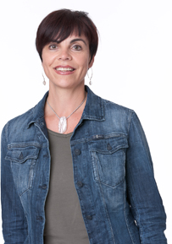
Libros electrónicos para dirigentes de club
Chris Bunch – LION Managing Editor
Sanjeev Ahuja – Chief of Marketing & Membership
Dan Hervey – Brand & Creative Director
Stephanie Morales – Meetings Manager
Presidente
Vicepresidente
Secretario
Tesorero
Asesor de
afiliación
Asesor de
servicio
Notes:
Los libros electrónicos para dirigentes de club ofrecen una guía paso a paso para gestionar y liderar durante todo el año fiscal.
Están escritos específicamente para cada cargo de dirigente de club y guían al dirigente a lo largo del año fiscal de manera cronológica.
Incluyen hiperenlaces a todos los recursos y herramientas pertinentes disponibles en línea: el camino más rápido para acceder a los recursos del club, junto con las páginas de inicio de los dirigentes de club.
Escriba el cargo del dirigente de club en la búsqueda del sitio web para encontrar la página web específica para dicho dirigente de club.
Cada página web ofrece hiperenlaces rápidos a herramientas y recursos necesarios para desempeñar cada cargo.

Slide 40



Recursos para dirigentes de club y primer vicepresidente
(asesor de liderato del club)
Notes:
Iniciativa clubes de calidad: Este recurso ayuda a los clubes a explorar cómo pueden mejorar continuamente y es lo suficientemente sencillo como para usarlo como herramienta de planificación anual. Fomenta la participación de todos los socios.
Planificar para alcanzar el éxito del club: Proporciona un proceso paso a paso del análisis FODA, las metas EMART y los planes de acción para formar un equipo, desarrollar una visión, elaborar un plan y conseguir éxitos.
¡Su club, a su manera!: Esta guía proporciona los pasos para ayudar a su club a personalizar y celebrar reuniones del club que estén bien planificadas e implementadas y sean divertidas; aumentando el compañerismo y la satisfacción de los socios.

Slide 41

Comunicación con el gobernador de distrito
y los coordinadores del GAT de distrito
Complete el informe de la reunión de zona para los líderes distritales
Informe los éxitos y mejores prácticas de los clubes
Señale cualquier inquietud sobre los clubes
Recomiende acciones para apoyar a los dirigentes de club
Notes:
Usted, como jefe de zona, proporciona recursos de distrito a los clubes para contribuir a tener clubes prósperos en áreas clave como las siguientes:
Servicio: para que los clubes se mantengan centrados en el servicio que es relevante para las necesidades de su comunidad.
Aumento de socios: un jefe de zona podría ser la primera línea de comunicación para los clubes que buscan maneras para encontrar socios nuevos y mantener comprometidos a los socios actuales.
Desarrollo de liderato: el jefe de zona trabaja estrechamente con los dirigentes de club para ayudarles a encontrar posibles nuevos líderes y animarles a ocupar puestos de liderato en niveles superiores en su club y a la larga también cargos a nivel de distrito.

Slide 42
En su cuarta reunión, ¡céntrese en el futuro!
(opcional)
Presidente
Vicepresidente
Secretario
Jefe de zona
Coordinador del Equipo de Liderato del Distrito
Notes:
Esta reunión debe celebrarse aproximadamente 30 días antes de una convención de distrito múltiple o según se indique en los estatutos y reglamentos de distrito. Invite a los dirigentes de club actuales y a los dirigentes entrantes.
Considere invitar al Coordinador del Equipo Global de Liderato del Distrito para que asista y haga una presentación sobre liderato para ayudar a los dirigentes entrantes a prepararse para su año.

Slide 43
Céntrese en el futuro y ayúdelos a prepararse:
Inicie la reunión sobre la zona
Presentaciones
Transición
Planificar para alcanzar el éxito del club (Enfoque Global de Afiliación)
Reconocimiento del servicio
Reconocimiento de LCIF
Premios
Chris Bunch – LION Managing Editor
Sanjeev Ahuja – Chief of Marketing & Membership
Dan Hervey – Brand & Creative Director
Stephanie Morales – Meetings Manager
Coordinador del Equipo de Liderato del Distrito
Notes:
Este es un posible diseño de una cuarta reunión optativa:
Comience la reunión hablando sobre la importancia de los clubes de la zona. Hable sobre la importancia de las reuniones de zona y el valor de participar.
Presentaciones: pida a todos los dirigentes (actuales y nuevos) que se presenten.
Transición: Pida a cada dirigente que hable sobre cómo están haciendo una transición sin problemas para el dirigente del próximo año. Pregunte a los dirigentes entrantes si hay alguna información que desearían tener antes de comenzar el año.
Planificar para alcanzar para el éxito del club: revise los materiales que se encuentran en el sitio web para que los clubes utilicen el Enfoque Global de Afiliación.
Reconocimiento del servicio: tengan una conversación sobre cómo planean fomentar el intercambio de ideas únicas sobre el servicio. Analicen el material disponible en la página web La trayectoria de servicio.
Reconocimiento de LCIF: promueva los proyectos financiados por subvenciones de LCIF y analice en qué situación se encuentra el distrito desde el punto de vista de la financiación.
Premios: Dedique unos minutos a reconocer a los dirigentes de club por su participación en las reuniones, por el aumento de socios, el excelente servicio que están prestando, LCIF y otros logros.
Winster, ¿qué más podemos decir en relación con los jefes de zona?

Slide 44
Jefes de Zona y de Región – Enfoque Global de Afiliación
Notes:
Winster
Hablemos de cómo se puede apoyar a los clubes usando el Enfoque Global de Afiliación.

Slide 45
¿Qué inspira a los clubes de su zona?
¿Cómo conseguirá implicar y ALENTAR a sus clubes en las reuniones de zona para que se apoyen unos a otros y conecten con líderes de distrito valiosos?
Chris Bunch – LION Managing Editor
Sanjeev Ahuja – Chief of Marketing & Membership
Dan Hervey – Brand & Creative Director
Stephanie Morales – Meetings Manager
Notes:
¿Cómo conseguirá implicar y ALENTAR a sus clubes en las reuniones de zona para que se apoyen unos a otros y conecten con líderes de distrito valiosos?
¿Qué inspira a los clubes de su zona?
Consejo útil: Muchas veces, son las cosas pequeñas las que más cuentan. ¡Dar las gracias le llevará muy lejos! ¡Y los regalos sencillos!

Slide 46
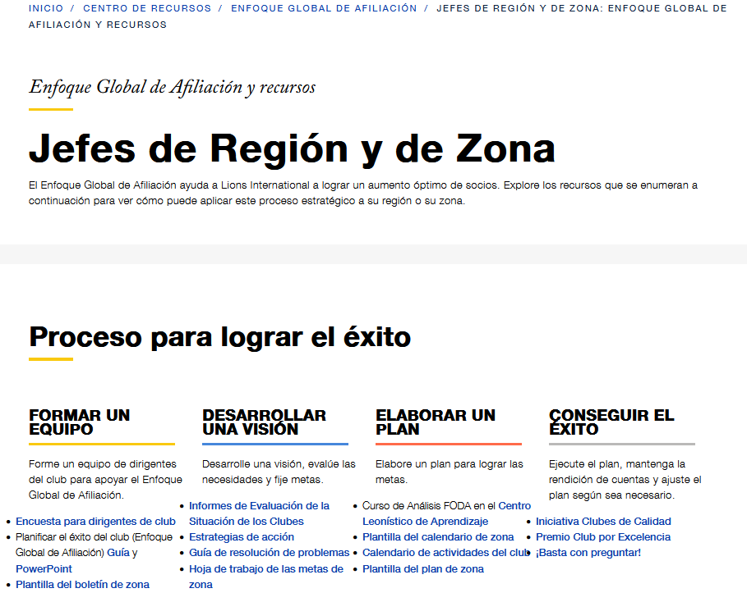
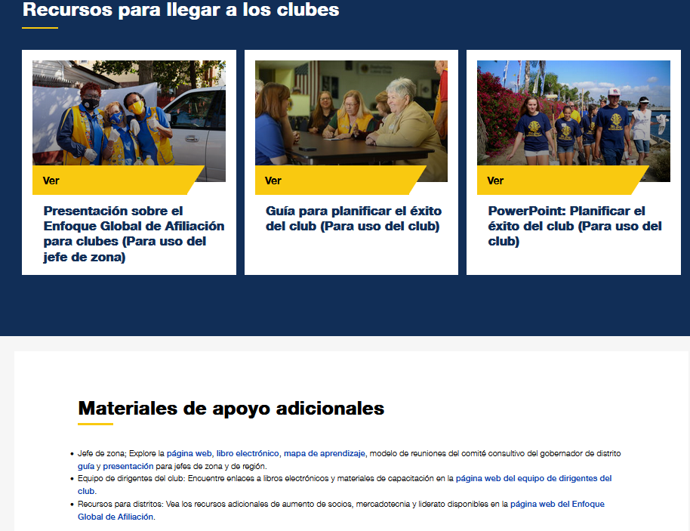
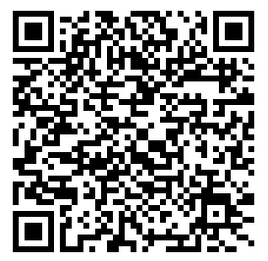
Jefes de Zona y de Región – Enfoque Global de Afiliación
Notes:
LCI lanzó la página web de recursos del Enfoque Global de Afiliación para los jefes de región y de zona.
La página web contiene herramientas y recursos para ayudar con el «Proceso para lograr el éxito».
Se han desarrollado herramientas y recursos para ayudar a los jefes de zona a asistir a los clubes en las áreas de:
Formar un equipo
Desarrollar una visión
Elaborar un plan
Conseguir el éxito
Código QR: escanee el código para ir directamente a la página web.

Slide 47
Seguimiento
Notes:
Asegúrese de tomar notas precisas y completas sobre cualquier problema que tengan sus clubes, y de encontrar respuestas y ponerse en contacto con ellos al respecto rápidamente. Consiga hacer de esto un hábito constante y sistemático.

Slide 48
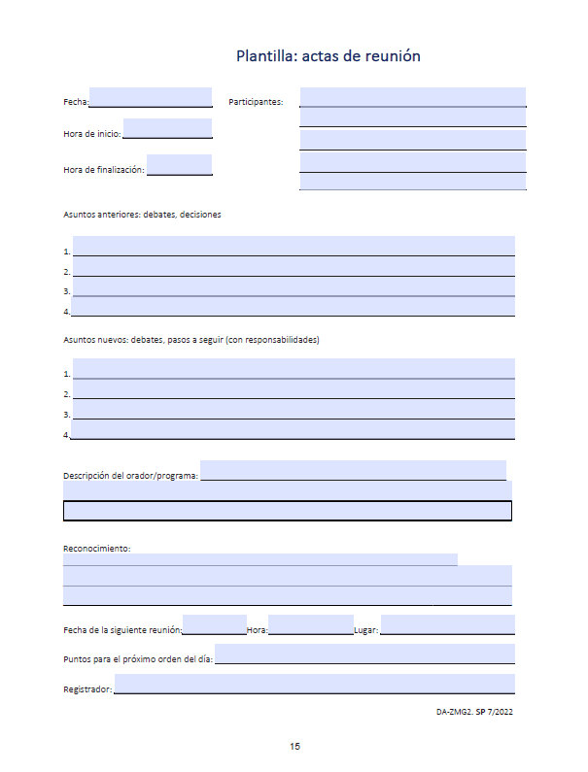
Guarde notas de su reunión.
Use este modelo para registrar las actas de la reunión de zona.
Buena herramienta si hay puntos del orden del día que deban trasladarse a la próxima reunión de zona.
Buen historial de los eventos de zona.
Chris Bunch – LION Managing Editor
Sanjeev Ahuja – Chief of Marketing & Membership
Dan Hervey – Brand & Creative Director
Stephanie Morales – Meetings Manager
Notes:
Guarde notas de su reunión.
Use este modelo para registrar las actas de la reunión de zona.
Es una buena herramienta si hay puntos del orden del día que deban trasladarse a la próxima reunión.
Constituye un buen historial de los eventos de zona.
Las organizaciones mantienen un historial y sus políticas a través de las actas de sus reuniones. Este es un concepto importante que se debe recordar. Es importante mantener un registro de lo que ocurre para evitar cualquier posible información errónea o evitar precedentes negativos.

Slide 49
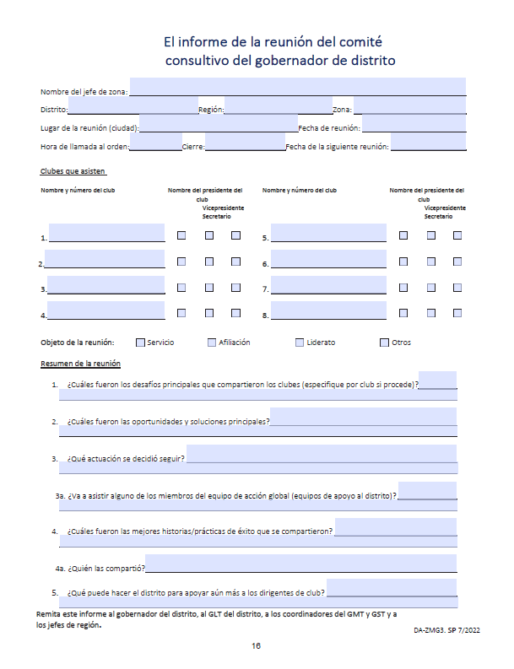
Haga seguimiento de cualquier acción necesaria para el apoyo a los clubes y la colaboración con el gobernador de distrito y los coordinadores del GAT.
Priorice los asuntos que requerirán atención adicional para los clubes en dificultades de la zona.
Señale cualquier acción de seguimiento necesaria.
Diseñe planes y acciones para la próxima reunión de zona.
Chris Bunch – LION Managing Editor
Sanjeev Ahuja – Chief of Marketing & Membership
Dan Hervey – Brand & Creative Director
Stephanie Morales – Meetings Manager
Notes:
Haga seguimiento de cualquier acción necesaria para el apoyo a los clubes y la colaboración con el gobernador de distrito y los coordinadores del GAT.
Priorice los asuntos que requerirán atención adicional para los clubes en dificultades de la zona.
Señale cualquier acción de seguimiento necesaria.
Diseñe planes y acciones para la próxima reunión de zona.

Slide 50
Celebre el éxito de sus clubes y reconozca los logros de los clubes y los socios
Notes:
Celebre el éxito de sus clubes y reconozca los logros de los clubes y los socios
Aliente siempre a sus clubes en sus reuniones de zona con reconocimientos y celebraciones. ¡Los Leones deberían sentirse FELICES de ser Leones!
Justin, hemos cubierto muchos temas, ¿de qué hablaremos a continuación?

Slide 51
Premios

Slide 52


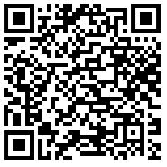
Obtenga reconocimiento por los resultados de su éxito.
Revise los criterios establecidos para:
Los primeros 90 días
A lo largo del año
Antes de que termine el año
Al final del año
Complete la solicitud
Envíela no más tarde del 31 de agosto
Las solicitudes están disponibles en la página de inicio
de los Premios para jefes de zona y de región.
Chris Bunch – LION Managing Editor
Sanjeev Ahuja – Chief of Marketing & Membership
Dan Hervey – Brand & Creative Director
Stephanie Morales – Meetings Manager
Notes:
Obtenga reconocimiento por los resultados de su éxito.
Se requiere cumplimentar una solicitud.
La solicitud se encuentra en la página web de los jefes de zona y región.
La solicitud de las personas que están sirviendo durante el año Leonístico actual están disponibles para su revisión y para usarlas como ruta hacia el éxito.
Código QR: escanee este código QR para acceder fácilmente.

Slide 53
Información de contacto de LCI
Teléfono: (630) 468-6859
Correo electrónico: Iberoamerican@lionsclubs.org
Página web: https://www.lionsclubs.org/es/resources-for-members/resource-center/zone-region-chairpersons
Notes:
Los miembros del personal de la División de Administración de Distritos y Clubes están aquí para apoyarle. En esta diapositiva puede ver la información de contacto.
Y ahora, abrimos el foro para cualquier pregunta que tengan.

Slide 54
¡Gracias!

